Slide 1
PISA REPUBBLICA MARINARA.

Slide 2
INDICE IPERTESTUALE
PISA PRIMA E DOPO L’ANNO MILLE
L’ESPANSIONE DELLA CITTA’ DÌ PISA.
I RAPPORTI TRA PISA E GENOVA.
LA REPUBBLICA DI PISA.

Slide 3
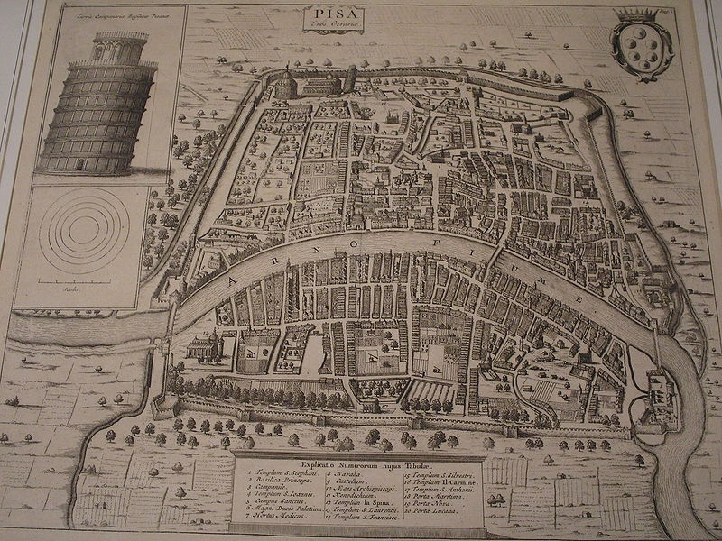
Pisa prima e dopo l’anno mille.
Già prima del 1000 Pisa aveva raggiunto notevole potenza marittima tanto che nel 980 l'imperatore Ottone II si serviva delle navi pisane per il trasporto delle truppe. Pisa si distinse nella lotta contro i pirati saraceni sconfitti una prima volta nel 1017 e definitivamente annientati un secolo dopo con la grande impresa delle Baleari (1114). Entrata in conflitto con Genova, subì la disfatta della Meloria (1288) che segnò l'inizio di una lenta decadenza. Corrosa dalle lotte di fazione, indebolita dalle guerre con Lucca e Firenze la repubblica fu venduta nel 1399 ai Visconti, che la cedettero a Firenze da cui fu assorbita nel 1406.
HOME

Slide 4
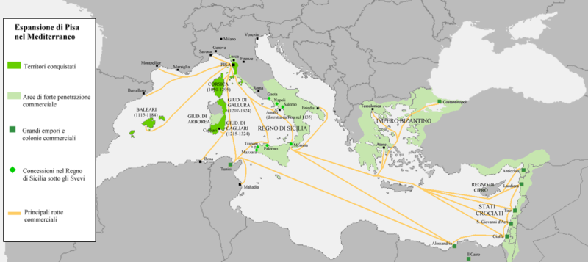
L’espansione della città di Pisa.
Nel 1016 Pisa e Genova, tra loro alleate, sconfissero i Saraceni conquistando la Corsica e la Sardegna, oltre ad acquisire il controllo del Tirreno. Un secolo dopo liberarono le Baleari e questa spedizione fu celebrata nel "Gesta Triumphalia per pisanos" e in un poema epico il "Liber Maiorichinus" composti negli anni 1113-1115. Pisa, che a quel tempo si affacciava sul mare, alla foce dell'Arno, raggiunse l'apice dello splendore tra il XII e il XIII secolo, quando le sue navi controllavano il Mediterraneo occidentale.
HOME

Slide 5
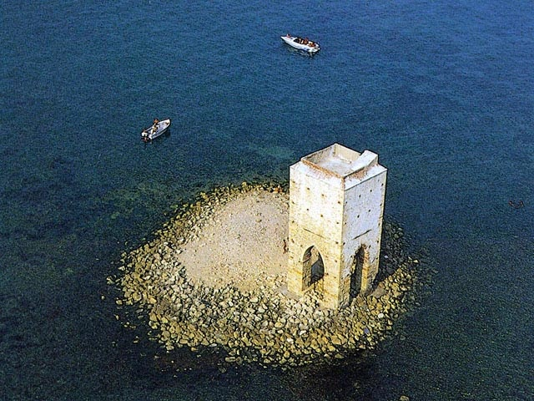
I rapporti tra Pisa e Genova.
All'inizio del XIII secolo Pisa si impegnò nella normalizzazione dei rapporti con la rivale Genova. Dopo essersi accordata con Venezia per poter eventualmente sostenere uno scontro prolungato con i liguri, Pisa si impegnò in un tentativo di pacificazione. Nel 1209 e nel 1217, vi furono dei convegni di pace a Lerici con i genovesi che si conclusero positivamente con la firma di trattati che garantirono un periodo ventennale di pace tra le due potenze marinare. Ma i rapporti di pace non potevano durare a lungo: Nel 1284 nel corso dell'ennesimo confronto militare con Genova, Pisa subì una disastrosa sconfitta nella battaglia della Meloria. Tale sconfitta, unita alla devastazione genovese di Porto Pisano nel 1290 a seguito di patti non rispettati, conferì un durissimo colpo alla potenza marittima della repubblica. Il colpo finale alle gloriose imprese marinare fu poi dato nel 1324 quando gli Aragonesi conquistarono definitivamente e completamente gli avamposti pisani in Sardegna.
HOME

Slide 6
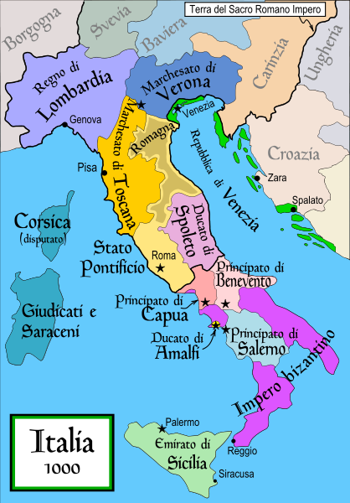
La repubblica di Pisa.
Dalla metà del secolo XI, l'accresciuto potere della città le valse diversi riconoscimenti papali e imperiali. Gregorio VII concesse la legazia sulla Corsica nel 1077, Urbano II elevò il rango della città a dignità arcivescovile nel 1092 mentre Enrico IV nel 1081 concesse alla città il diritto di eleggere i propri consoli. Quest'ultima concessione rispecchiava in realtà una situazione di fatto dal momento che, negli anni precedenti, una forte crisi istituzionale si era conclusa con l'accordo tra l'arcivescovo e il visconte, dal quale rimase escluso il Marchese, e a seguito del quale Pisa iniziò a governarsi tramite dei consoli assistiti da un Consiglio degli Anziani.La crescita del potere economico e politico Pisa la ebbe principalmente con l'acquisizione di possedimenti e diritti commerciali verso l'est del Mediterraneo durante il periodo delle Crociate. A meno di due mesi dalla prima crociata del 1099, una flotta pisana di 120 navi giunse in Terrasanta a portare rifornimenti ai crociati. Durante il tragitto i crociati pisani, a cui si accompagnava l'arcivescovo Daiberto, futuro patriarca di Gerusalemme, colsero l'occasione per attaccare e saccheggiare varie isole dell'impero bizantino. Giuseppe Setaioli, nella sua Historie dell'antichissima città di Pisa scrive "Patriarca Pisano qual fece ritorno per allhora alla Patria stette in quel tempo l'armata Pisana quattro anni continui in quelle parti e volendo far ritorno a i patrij lidi ricordevoli di alcune ingiurie ricevute da Colajanni Imperatore di Constantinopoli risolvettero (benché da longhe fatiche indeboliti) volere andare a i danni di detto Imperatore e luoghi e scorrere fino a Costantinopoli del che intimorito mandò sei ambasciatori a chieder paci alli Pisani dalli quali benignamente fulli concessa con alcuni pochi di tributi quali dovesse detto imperatore pagare fra i quali furono cinquanta capi di paramenti per la lor Chiesa del Duomo de i quali ven'era alcuni che per la quantità dell'oro si reggevano ritti". La presenza pisana e delle altre repubbliche ovviamente non si limitò al sostegno ai crociati ma fu volta allo stabilimento di colonie commerciali presso Siria, Libano e Palestina.
HOME

